Slide 1
Ролевая игра «Герои подземелья»
Разработано учащимся третьего курса Максимуком К.В.

Slide 2
Задачи проекта:
Требуется разработать имитацию игры «Герои подземелья». Реализовать выполнение следующих функций: загрузка/сохранение игры, покупка новых юнитов, улучшение имеющихся юнитов, прокачка рун, улучшение рун и их показателей, смена врагов, счетчики ресурсов, статистика игроков.
Обеспечить организацию лаконичного интерфейса приложения средствами создания меню, кнопочных форм, панелей инструментов. Реализовать соответствующую иерархию классов, осуществить работу с информацией, хранимой в соответствующих файлах.
Создать справочную систему приложения

Slide 3
Инструменты разработки:
Инструментами разработки для программного приложения являются:
операционная система Widows 10;
программная среда разработки Microsoft Visual Studio 2019;
язык программирования C#;
MS Visio 2019;
MS Word 2019;
Dr.Explain.

Slide 4
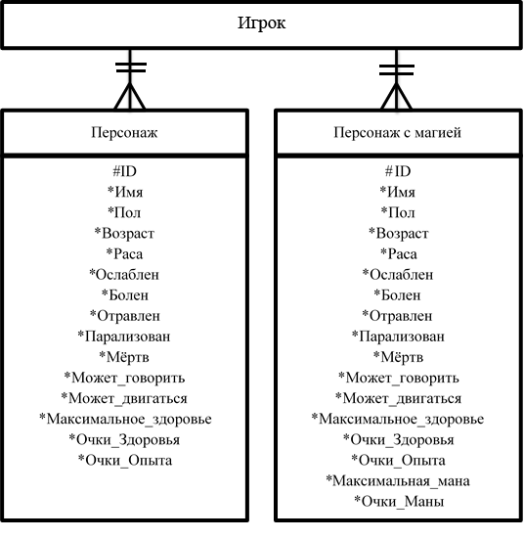
Диаграмма «Сущность-связь»

Slide 5
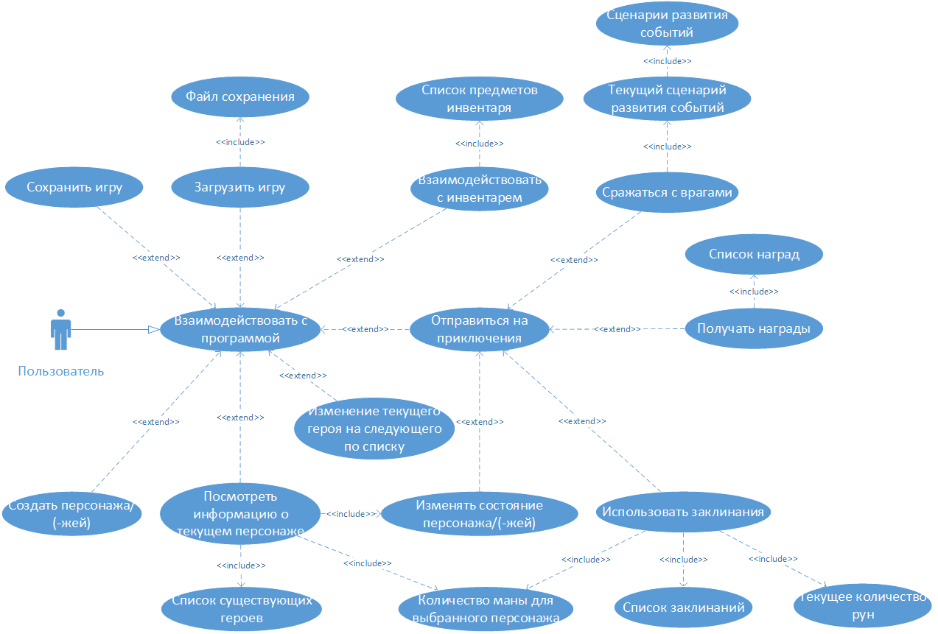
Диаграмма вариантов использования

Slide 6
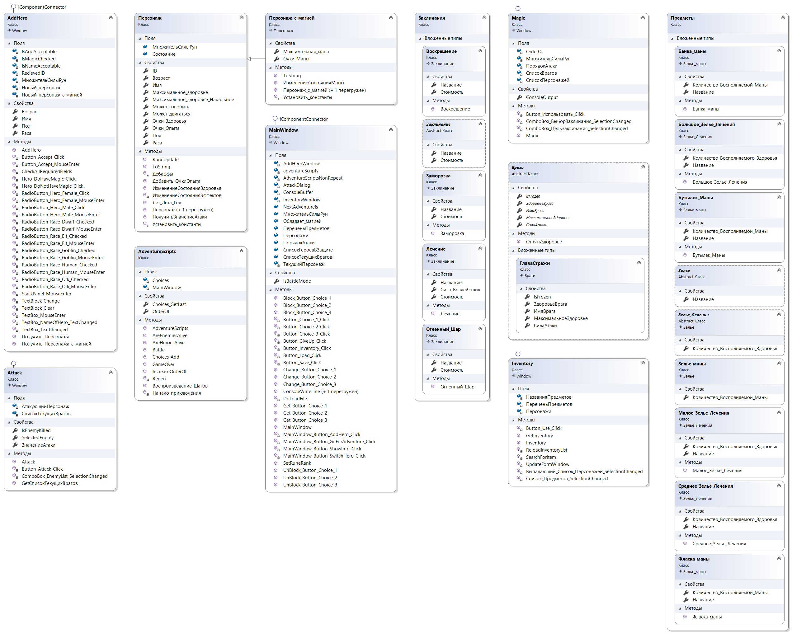
Диаграмма классов

Slide 7
Диаграмма деятельности
NULL

Slide 8
Диаграмма последовательности
NULL

Slide 9
Диаграмма компонентов
NULL

Slide 10
Заключение
NULL

